Slide 1

স্বাগতম

Slide 2
পরিচিতি
মোঃ রফিকুল ইসলাম খান
প্রভাষক প্রাণিবিদ্যা
ঈশ্বরগঞ্জ কলেজ।
শ্রেনিঃ একাদশ
বিষয়ঃ প্রাণিবিদ্যা
অধ্যায়ঃ ৮ (কংকালতন্ত্র)
সময়ঃ ৪০মিঃ
তারিখঃ ২৯-০৬-১৩

Slide 3
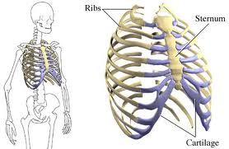

Slide 4
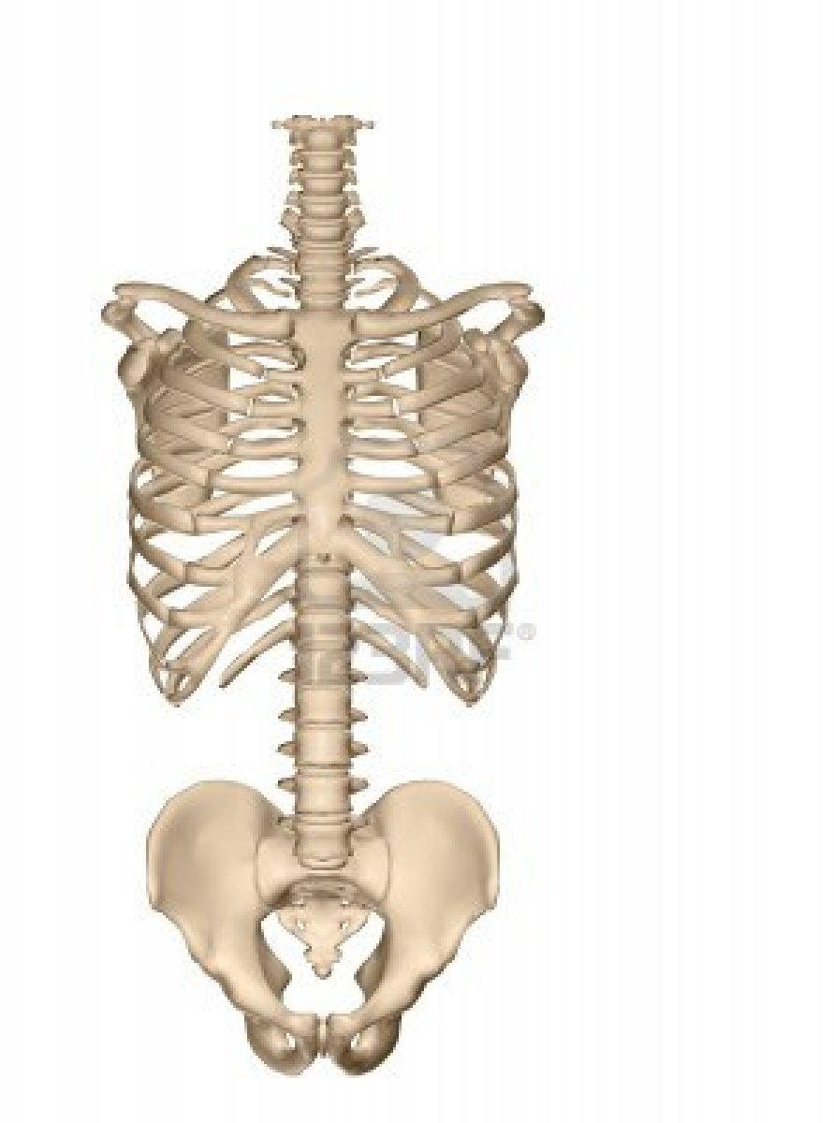

Slide 5
মানুষ এর কংকালতন্ত্রের গঠন ও কাজ

Slide 6
১। কংকালের সঙ্গা বলতে পারবে।
২। কংকালের গঠন ব্যাখ্যা করতে পারবে।
৩। কংকালের কাজ বলতে পারবে।
শিখনফল

Slide 7
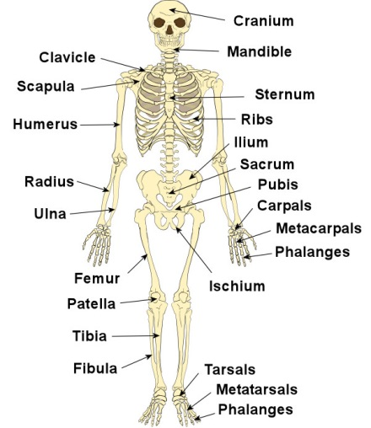

Slide 8
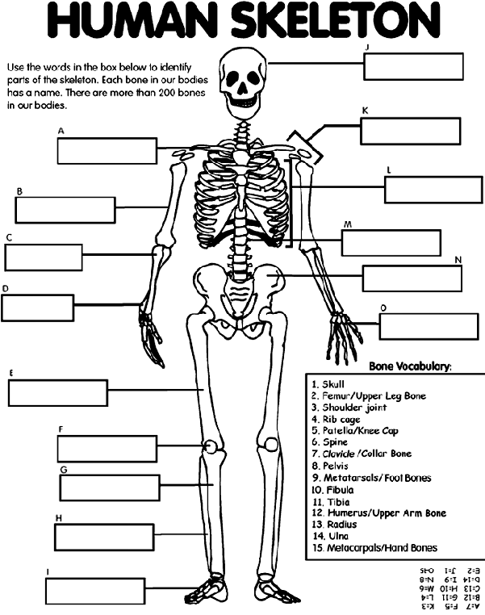

Slide 9

দলীয় কাজ
কংকালের চিত্র অংকন করে বিভিন্ন অংশ দেখাও।

Slide 10

মূল্যায়ন
মেরুদণ্ডের কাজ কি?
হিউমেরাসের কাজ কি?
শ্রোণী চক্র কি কি অংশ নিয়ে গঠিত।

Slide 11

করুটির চিত্র অংকন করে বিভিন্ন অংশ দেখাও।
বাড়ির কাজ

Slide 12

ধন্যবাদ

